Slide 1
Estudio de razones y modelos financieros usados por los analistas DE LAS CASAS DE VALORES del mercado de capitales de quito durante el período 2010-2016
AUTORA: DIRECTOR:
Andrea Trujillo José Nicolás Albuja Ph. D.

Slide 2
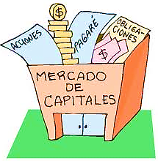
ANTECEDENTES
Mercado de Capitales de Quito
Bolsa de Valores
Entidades de apoyo
Entidades de control, normativas
Casas de Valores
Moviliza recursos para financiar las actividades productivas a través de la negociación de títulos de renta fija y renta variable
Inversores

Slide 3
ANTECEDENTES
Renta Variable
Acciones
Cuotas de participación
Renta Fija
Valores de corto plazo con tasa de interés
Valores de corto plazo con descuento
Otros valores
Valores de largo plazo

Slide 4
Antecedentes

Slide 5
Antecedentes

Slide 6
BOLSA DE VALORES DE QUITO
El 30 de mayo de 1969, el presidente el Dr. José María Velasco Ibarra autoriza la creación y apertura de la Bolsa de Valores de Quito.
La Bolsa de Valores de Quito con cuarenta agentes de bolsa comienza su funcionamiento, con un ambiente que refleja el poco dinamismo por parte del sector privado, en su momento, solo se negociaban Bonos del Estado y Cédulas Hipotecarias.
En la Bolsa de Valores de Quito a mediados de los 80, fue cuando empezaron a canalizarse acciones de empresas y posteriormente los títulos de crédito a la orden, aceptados o avalados por instituciones bancarias y financieras del país.
Proporciona servicios y mecanismos requeridos para la negociación de valores
La Ley de Mercado de Valores publicada en el registro oficial el 28 de mayo de 1993 se establece a los agentes de bolsa en compañías anónimas, denominándolas, Casas de Valores

Slide 7
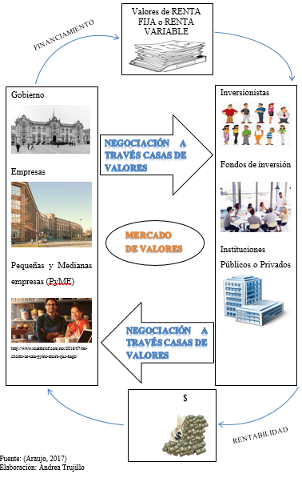
Casas de Valores
¿Qué papel cumplen las casas de valores para aportar al mercado de capitales: dinamismo y fortalecimiento a la economía del país? ¿Qué metodología utilizan para presentar información oportuna y confiable de los flujos futuros que generará el capital invertido, es decir el retorno esperado por el inversionista; así como para la estructuración de un emisor que necesita de liquidez?

Slide 8
objetivos
Identificar las razones y modelos financieros utilizadas por las casas de valores
Identificar si, en el asesoramiento, las casas de valores comparan el valor intrínseco versus el valor de mercado para aconsejar a sus clientes
Estudiar las razones y modelos financieros usados por los analistas de las casas de valores del Mercado de capitales de Quito, durante el período comprendido entre el año 2010-2016
Analizar la existencia de tecnología bursátil utilizada por las casas de valores en la evaluación, monitoreo y recuperación de instrumentos financieros

Slide 9
POBLACIÓN OBJETO DE ESTUDIO

Slide 10
RECOLECCIÓN DE INFORMACIÓN
La investigación documental es aquella que se realizó a través de la consulta de documentos (libros, revistas, periódicos, memorias, anuarios, registros, constituciones).
La investigación de campo se extrajo datos e información entrevistando a un representante de cada una de las distintas casas de valores, que concedieron una entrevista.

Slide 11
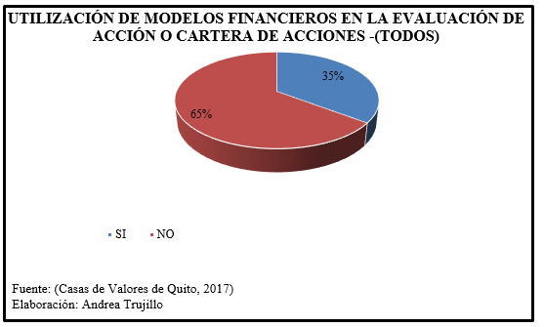
IDEA A DEFENDER 1.
En la figura se identifica que el 65% de Casas de Valores no utilizan modelos financieros para la evaluación de acciones o cartera de acciones; la razón, los montos negociados a nivel nacional por tipo de renta, como se observó desde el 2010 al 2016 el promedio de participación de títulos de renta variable es de un 5%.
Por lo tanto, los analistas que no utilizan modelos observan:
Evolución de precios de acciones
Dividendos
Rentabilidad de la acción
Indicadores Financieros

Slide 12
RENTA VARIABLE
Analistas que utilizan modelos:
Capital asset pricing model (C.A.P.M.)
Harry Markowitz publica el libro titulado “La selección de portafolios eficientes y la diversificación de inversiones”
William F. Sharpe John Lintner y Jan Mossin basados en el trabajo de Markowitz desarrollaron el método CAPM
Pretende determinar portafolios de inversión, con mejores tasas de retorno y menor nivel de riesgo asociado a los activos
- Rendimiento libre de riesgo, en el mercado existe un activo libre de riesgo, por tanto, una tasa libre de riesgo.
- Mercado de capitales operan sin costo- expectativas homogéneas (mercado de capitales perfecto)
-Rendimientos de activos tienen una distribución normal.
-Los individuos son adversos al riesgo

Slide 13
Renta variable
Capital asset pricing model (C.A.P.M.)
Aplicación en el mercado de capitales del Ecuador:
Se puede aplicar con ciertas adaptaciones
El mercado de valores ecuatoriano no es perfecto.
Reducido volumen de empresas que transan en bolsa, dificultado estimación de variables básicas de este modelo
Este modelo permite comprender el funcionamiento de los mercados, como diversificar nuestro portafolio para mitigar el riesgo.

Slide 14
Renta variable
Modelo de Descuento de Dividendos DDMs
“Una vaca por una leche, una gallina por sus huevos y una acción, ¡caramba! por sus dividendos” (Williams, 1938, pág. 79)
Este modelo a veces se le conoce con el nombre de “Modelo de valuación de dividendos de Gordon”
Los dividendos son la parte de las ganancias que se entregan al accionista, y constituyen la principal fuente de fondos periódicos para el propietario de las acciones.
En este modelo se valora las acciones con la suma de los flujos de dividendos futuros, descontados a su valor actual.

Slide 15
Renta Variable
Modelo de Descuento de Dividendos DDMs
Aplicación en el mercado de capitales del Ecuador:
La empresa siempre paga dividendos. En Ecuador las empresas pueden ser rentables pero pagan muy pocos en dividendos o prefieren no pagarlos.
Política de reparto de dividendos constante.
Los analistas antes de recomendar la compra de la acción, podrán presentar escenarios con diferentes tasas de rentabilidad y patrón de crecimiento de dividendos pues este modelo es muy sensible al denominador k-g.

Slide 16
Renta variable
La aplicación actual del descuento de flujo de caja tiene raíz en la obra de Irving Fisher y Joel Dean.
Se evalúa los usos de fondos de la empresa, oportunidades de inversión que puedan generar flujos futuros mediante un estado de fondo basado en pronósticos.
Se requiere determinar la tasa que se utilizara para calcular el valor actual de los flujos futuros de caja, es decir el riesgo que tienen dichos flujos,
Descuento de Flujo de Caja

Slide 17
RENTA VARIABLE
Descuento de Flujo de Caja
Aplicación en el mercado de capitales del Ecuador:
Determinan la dimensión y el calendario de llegada de los flujos o fondos que se espera que genere la empresa. Es decir, valor del dinero en el tiempo.
Tasa que se utiliza para descontar flujos de cajas futuros se lo realiza a través de WACC
Permite la valoración de las distintas actividades de empresa.
Tiene en cuenta la capacidad que tiene la empresa para generar flujos. Presenta información específica y elaborada

Slide 18
RENTA VARIABLE
Pymes el Valor patrimonial proporcional
VALOR PATRIMONIAL PROPORCIONAL: Es el que resulta de dividir el patrimonio neto de la institución para el capital pagado y, este factor, multiplicado por el valor nominal de las acciones poseídas en la entidad a que se refiera el cálculo, luego de aplicar el sistema de corrección monetaria de los estados financieros.
El método del valor patrimonial proporcional permite al inversionista reflejar en libros su participación en el patrimonio de la entidad emisora, puesto que reconoce la porción de utilidades o pérdidas en los períodos que dicha entidad ha informado.
Para determinar el valor patrimonial proporcional de las inversiones, se deberá considerar los estados financieros de la entidad emisora de las acciones, correspondientes al mes inmediato anterior.

Slide 19
RENTA fija
Este reporte indica el precio de mercado por cada instrumento siguiendo la metodología aprobada para el efecto.
El vector de precios es realizado por las Bolsa de Valores en base al Manual Operativo para Valoración a precios/ Codificación Actualizada hasta la Resolución CNV-010-2009.
Vector de precios
Al determinar los precios de los instrumentos financieros existentes el mercado, los inversionistas pueden realizar posturas y toma las decisiones de adquirir, vender o mantener un instrumento en sus respectivos portafolios.

Slide 20
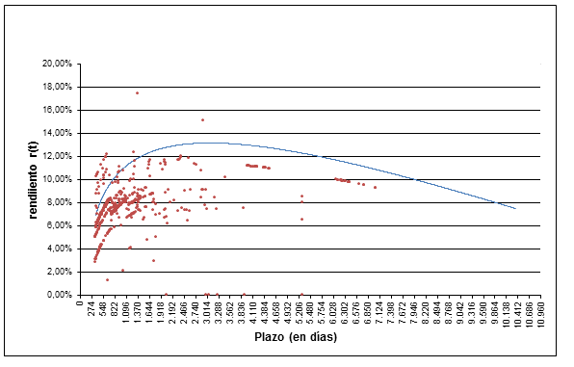
RENTA FIJA
Valor histórico de precios
Proporciona una guía para analizar posturas futuras
Curvas de Rendimiento
Es la relación entre el rendimiento en un punto dado del tiempo y el plazo de vencimiento del instrumento financiero. De forma gráfica la curva de rendimiento proporciona información útil de valoración y negociación de los instrumentos financieros. Los analistas, con esta herramienta pretenden predecir el rendimiento a lo largo del tiempo dentro del nivel de riesgo proporcionado

Slide 21
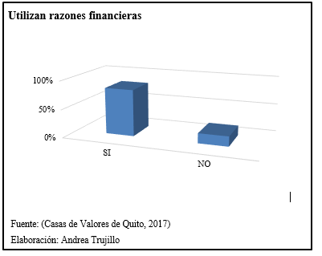
¿Qué razones financieras utilizan en la emisión de papeles/obligaciones/valores genéricos?
El 82% utiliza razones financieras en la emisión de títulos. El 18% no es una casa de valores estructuradora. (Gráfico)
Permite conocer la situación económica-financiera del emisor.

Slide 22
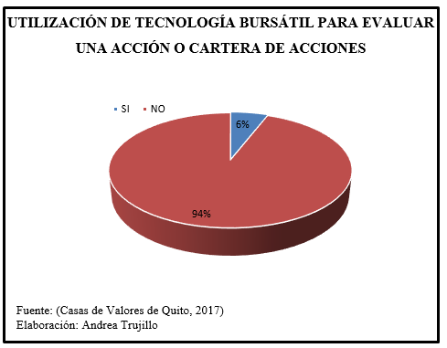
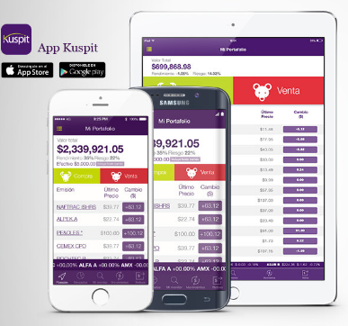
Idea a defender 2.
El 94% de las casas de valores no utilizan tecnología bursátil para evaluar las acciones o carteras de acciones, por:
Un alto costo
No existe demanda suficiente que les retribuya la inversión efectuada (costo-beneficio). Utilizan hojas de cálculo en Microsoft Excel, una herramienta muy práctica, fácil de utilizar y a un costo muy inferior que un simulador/ software.
Emplean información proporcionada por la Bolsa de Valores de Quito.
Calculadora de rendimiento de acción
- El 6% nos mencionó haber creado un software en base a información de clientes, análisis de precio ajustado, desviaciones de precio.

Slide 23
Se evidencia que el 88% no utiliza tecnología para el monitoreo y recuperación de instrumentos:
El mercado secundario no es desarrollado (16%)
Sistemas proporcionados por la Bolsa de Valores como SICAV.
SICAV es un proceso automático que tiene
módulos para el correcto manejo de Back, Front Office.
Prevención de Lavado, el registro de Órdenes, administración de portafolios, contable cajas/bancos, compensaciones, cuentas por cobrar, cuentas por pagar.
El 12% ha creado sistemas para el manejo de información de portafolio, análisis de riesgos.

Slide 24
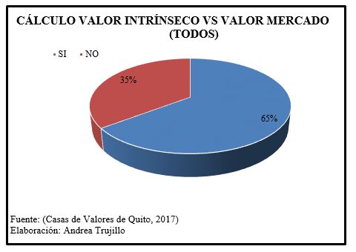
IDEA A DEFENDER 3.
El 65% de las Casas de Valores consideran que es importante dicho cálculo del valor intrínseco, es el precio de una acción o bono, que éste debe tener porque establece la relación de precios empresa-mercado. Brinda una expectativa del mercado de la acción.
El 35% realizan su evaluación al observar el precio último de la acción el cual sirve como guía, para analizar posturas futuras.
Además, los analistas consideran fundamental el determinar la Capitalización bursátil, este indicador refleja la valoración que el mercado le da al patrimonio de una determinada empresa, según el precio al que se cotizan sus acciones.
La capitalización bursátil es el valor que obtendría una compañía si al venderse todas sus acciones estuvieran cotizadas en Bolsa.
De esta manera el indicador proporciona una idea sobre el precio que el mercado le asigna a una empresa.

Slide 25
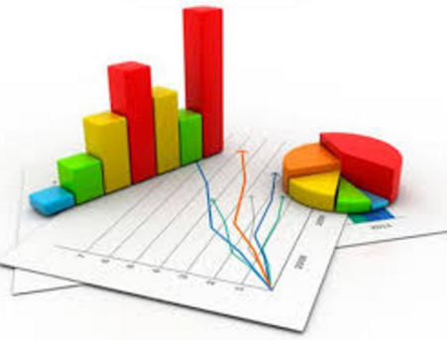
CONCLUSIONES
Durante el estudio se identificó que la metodología utilizada por los analistas de las casas de valores va acorde con la demanda del mercado, es decir un mercado poco profundo, en desarrollo.
La investigación arrojó que el 94% no ha desarrollado tecnología propia para la evaluación de acciones o cartera de acciones; y el 88% para el monitoreo y recuperación de títulos de deuda y propiedad. Este contexto, según los analistas es atribuido a la escasa valoración de títulos de renta variable y el casi inexistente mercado secundario. Sin embargo, las casas de valores utilizan mecanismos proporcionados por la Bolsa de Valores de Quito
El 65% de las Casas de Valores calculan el valor que debe tener un título, con el propósito de tener una dimensión del nivel de valor de acciones de la empresa y puede evidenciar un crecimiento o contracción con relación al valor que debe tener el título

Slide 26
RECOMENDACIONES
Mayor concentración en políticas de publicidad y capacitación de la Bolsa de Valores. Promoviendo una imagen de seguridad y eficiencia para que nuevos inversionistas se pasen a realizar aplicaciones en el mercado de capitales de Quito.
Restructuración interna de las Casas de Valores de Quito, con la finalidad de que actualicen sus procesos organizacionales, financieros y tecnológicos para satisfacer las necesidades de los inversionistas y tornarse una vía más atractiva para las negociaciones de compra y venta de deuda y propiedad.
Revisar políticas públicas, tributarias que incentiven al sector privado a buscar formas de financiamiento en el mercado de capitales de Quito impulsado la economía del país.
Desarrollar metodología que se ajuste al mercado ecuatoriano, permitiendo a que las predicciones no lleguen a estar distantes de la realidad del comportamiento financiero del Ecuador. Así es recomendable la utilización generalizada de construcción de curvas de rendimiento, adaptaciones del modelo C.A.P.M y evaluación de portafolio para la cual puede ser utilizada el Modelo de Markowitz que contribuiría a la gestión eficiente de carteras de riesgo-retorno de las inversiones.
Buscar asesoramiento en mercados más desarrollados en metodología y estrategias para impulsar el mercado de capitales de Quito.

